Slide 1
Geschichte der MFG Achental e.V.

Slide 2
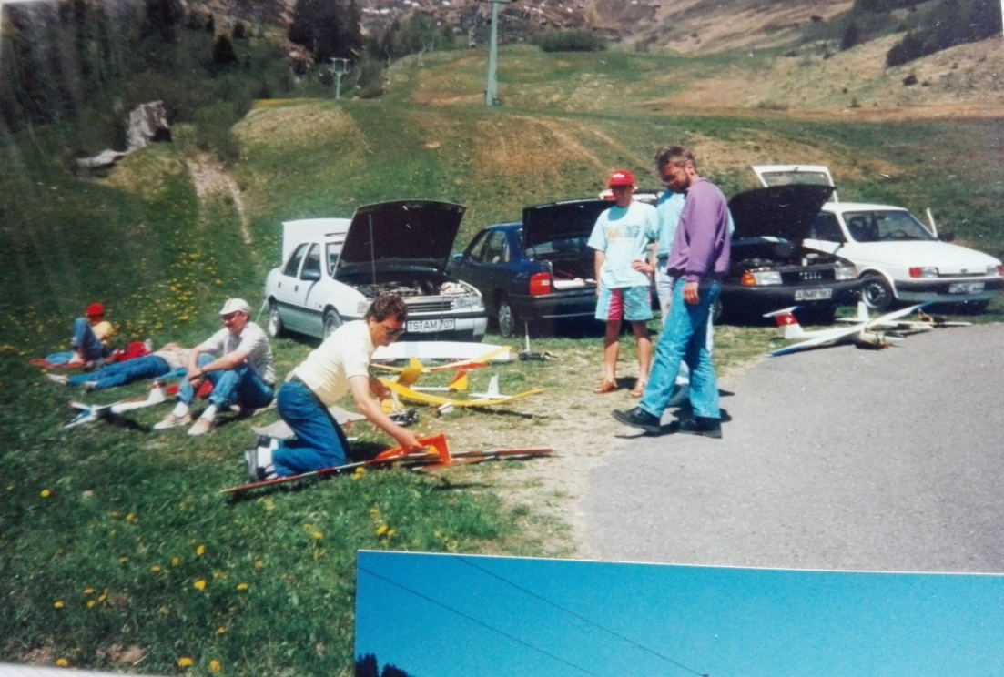
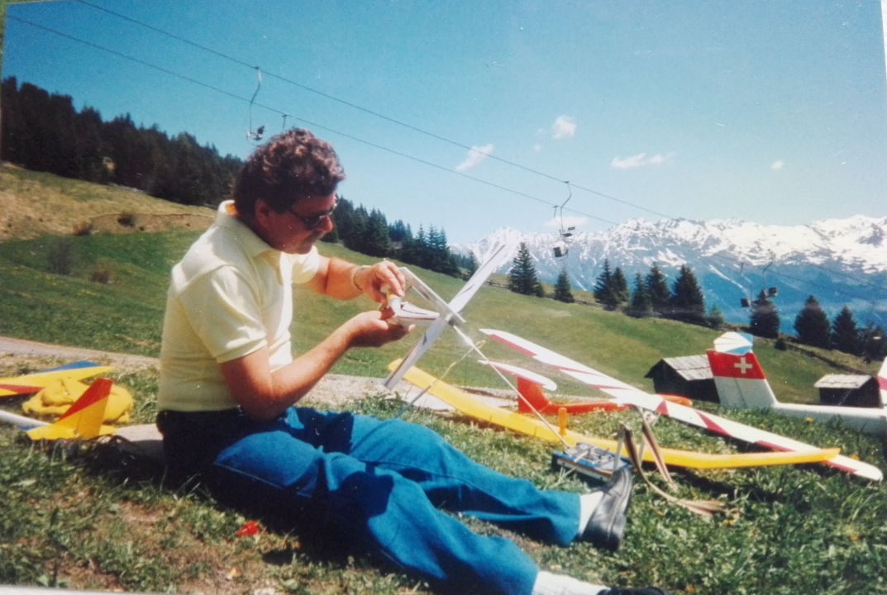
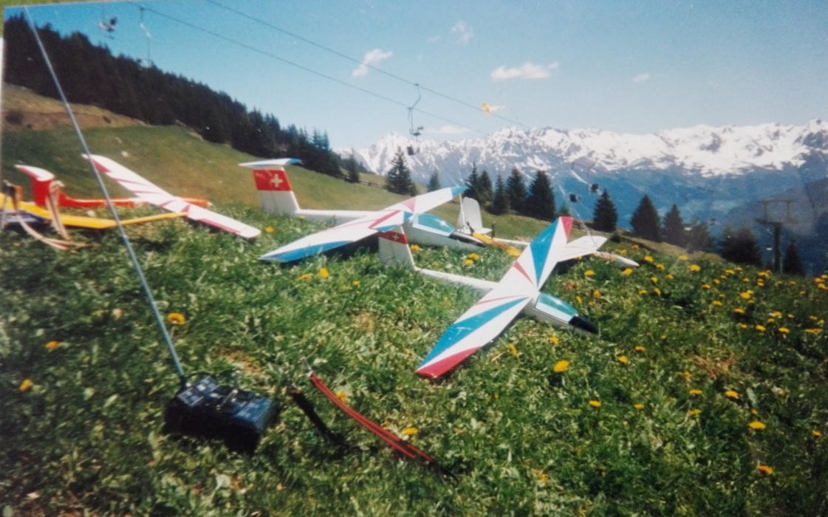
Hangflug-Ausflug von Gleichgesinnten
1991

Slide 3
Vereinsgründung
1992
91

Slide 4
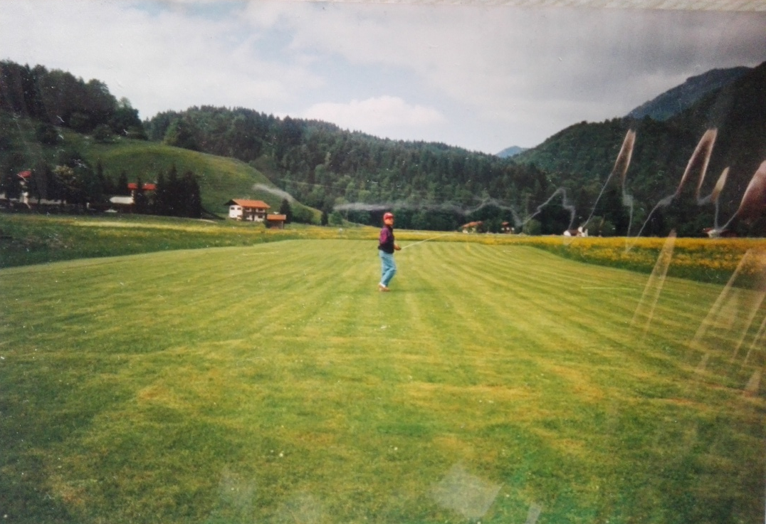
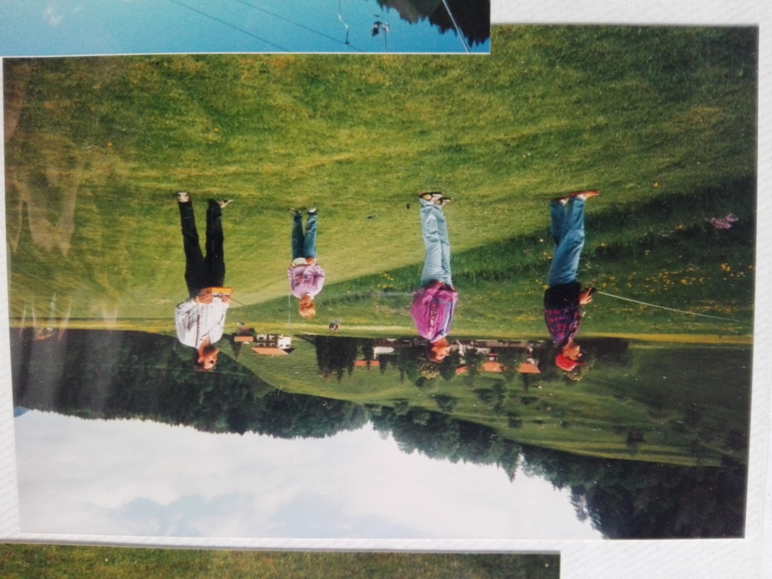
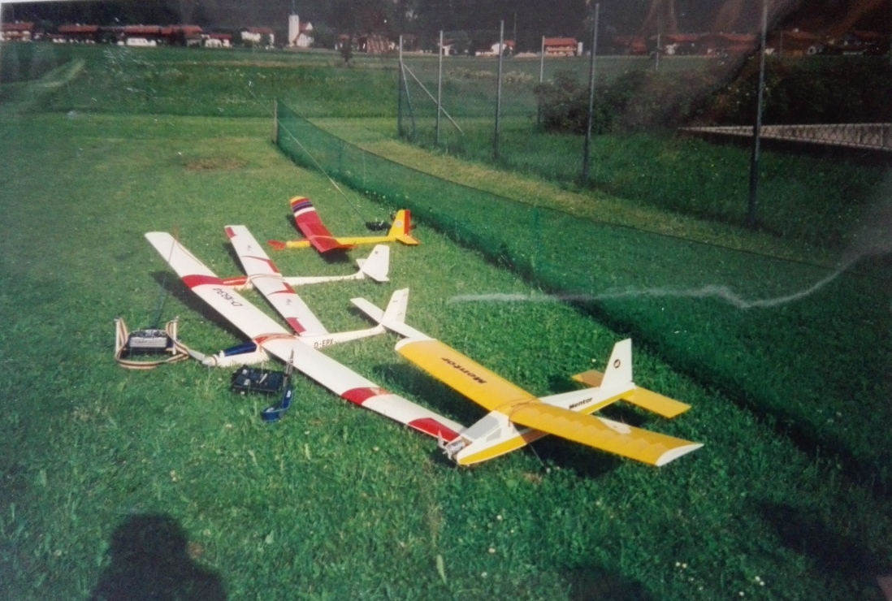
Flugplatz in Oberwössen
1992
91

Slide 5
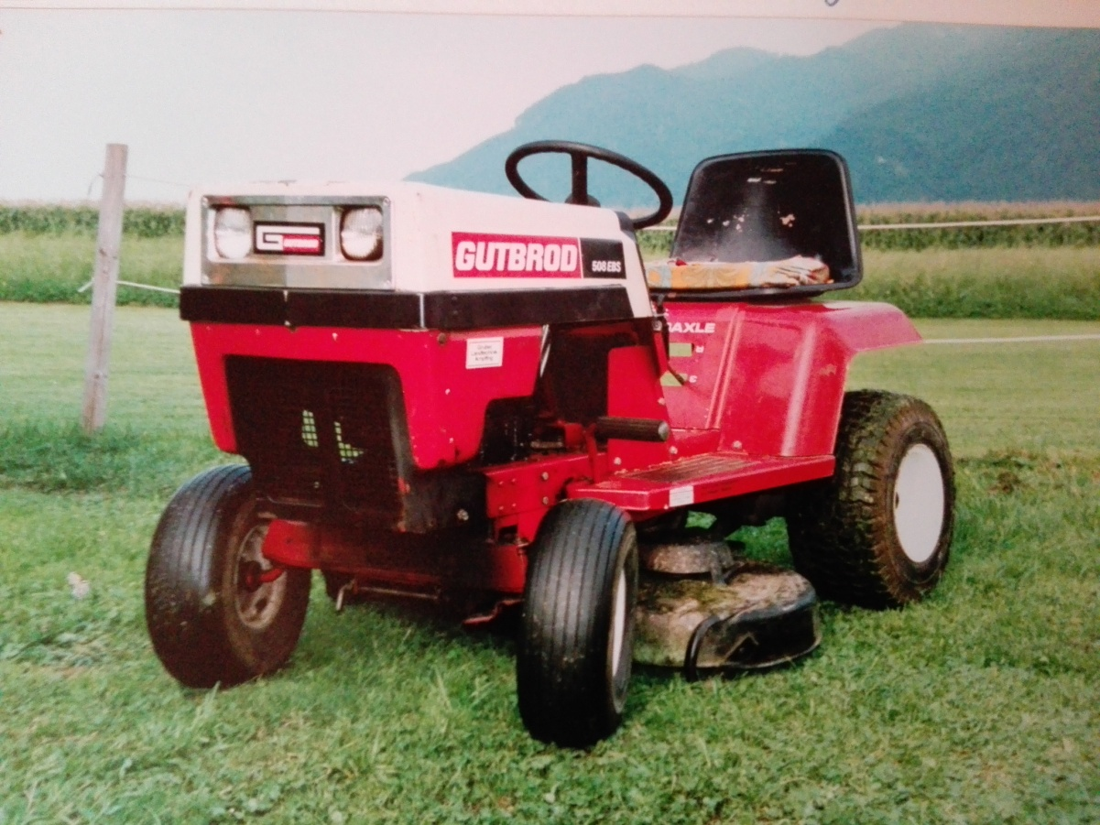
Erster Aufsitzmäher
Aufsitzmäher, vorher wurde mit Handrasenmähern gemäht
1993
91
92

Slide 6
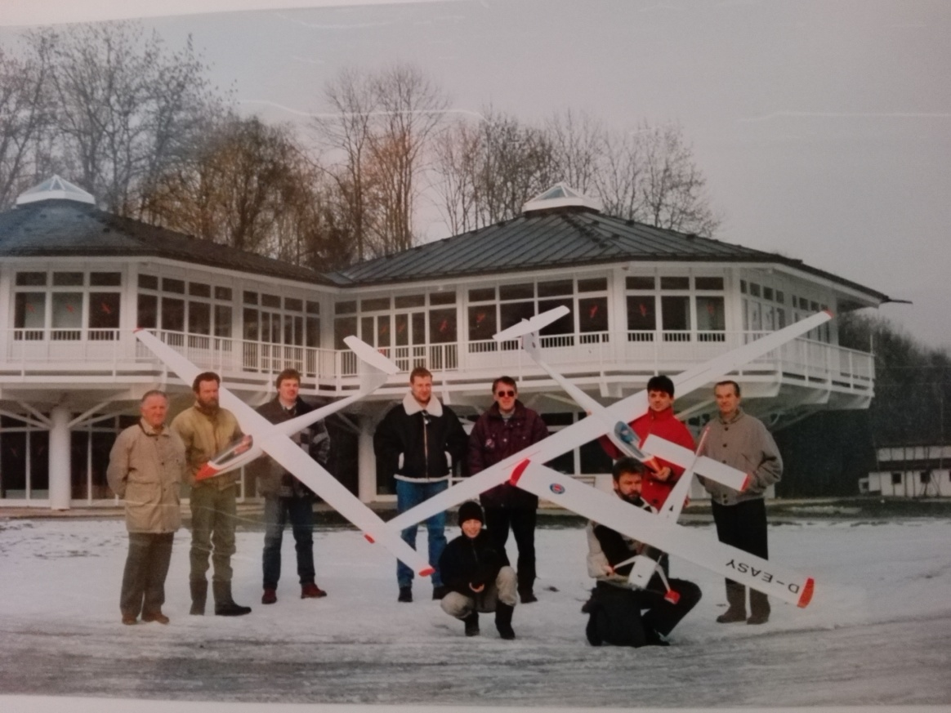
Erste Ausstellung
Die Mannschaft
Werbeplakat
1996
91
92
93

Slide 7
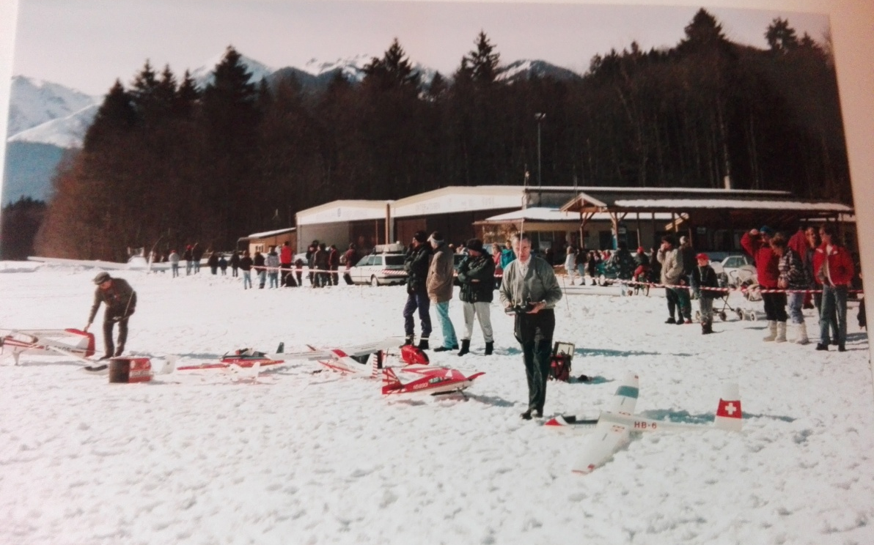
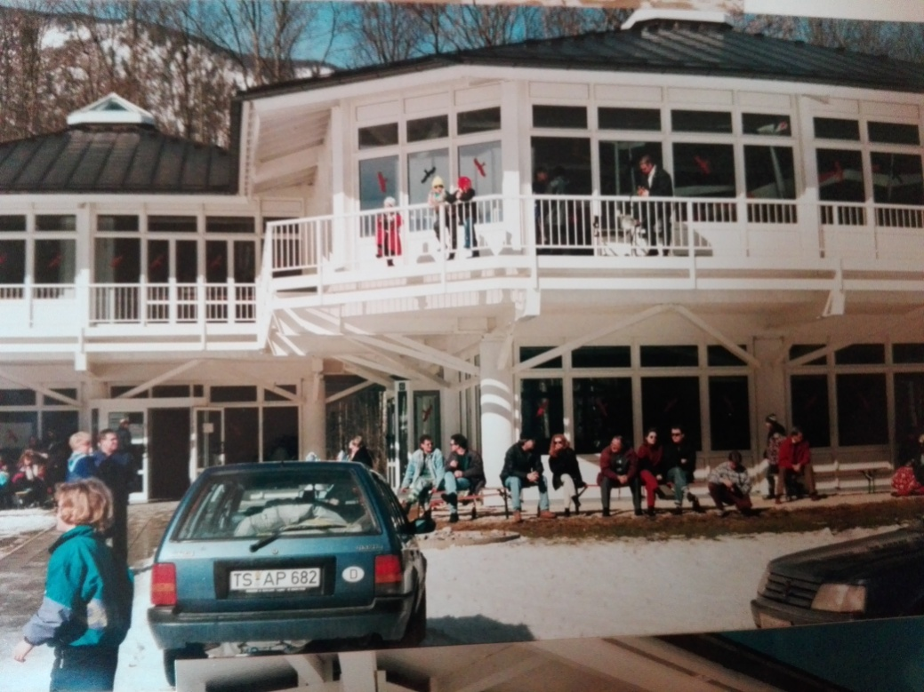
Erste Ausstellung
Flugbetrieb
1996
91
92
93

Slide 8
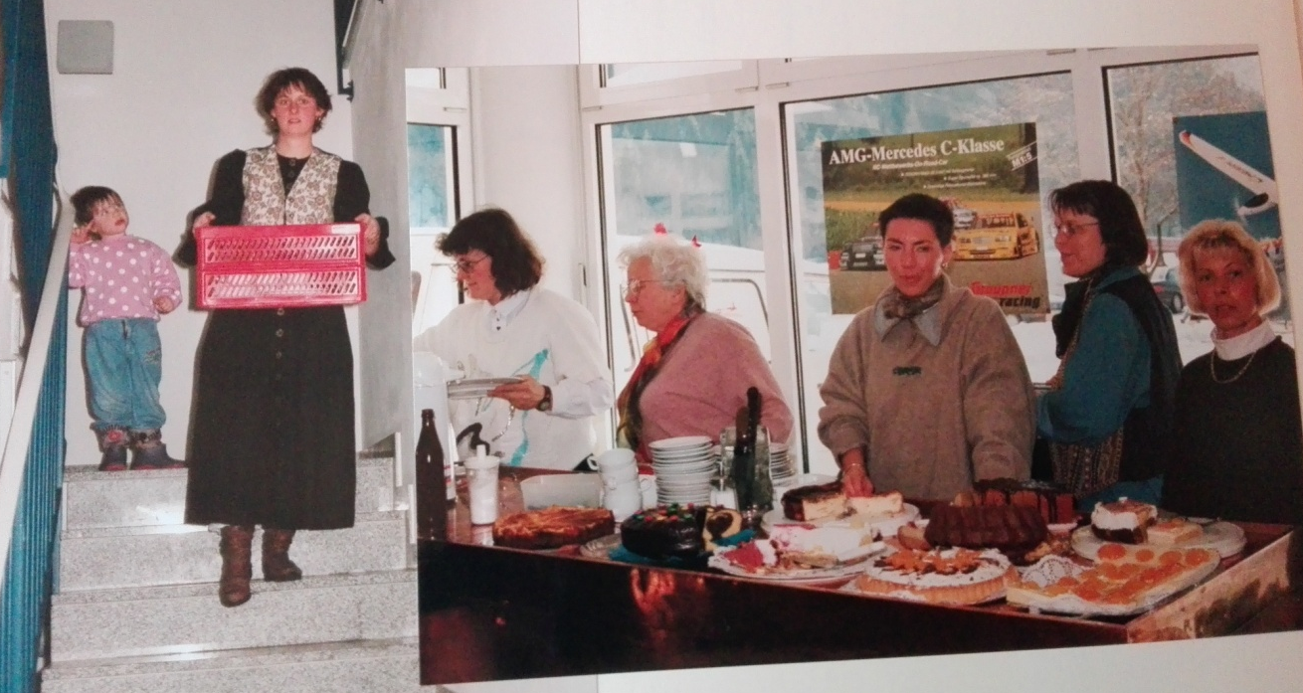
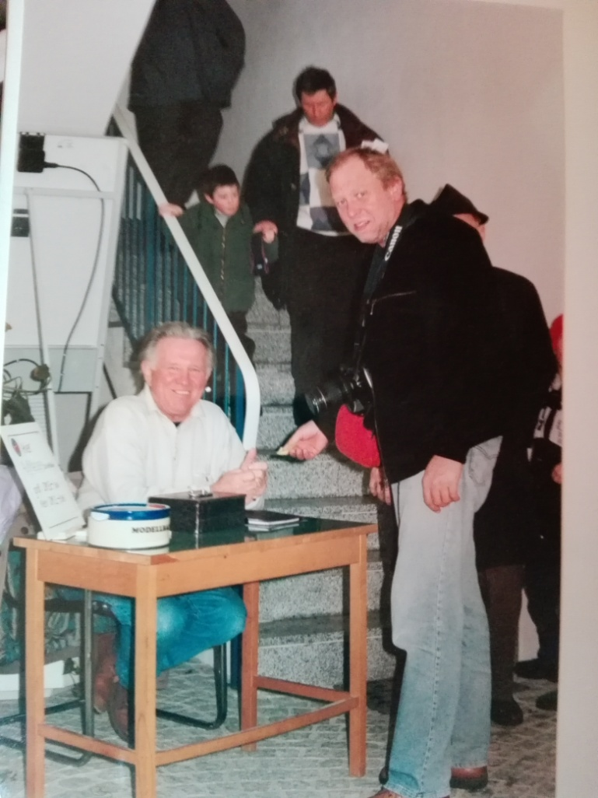
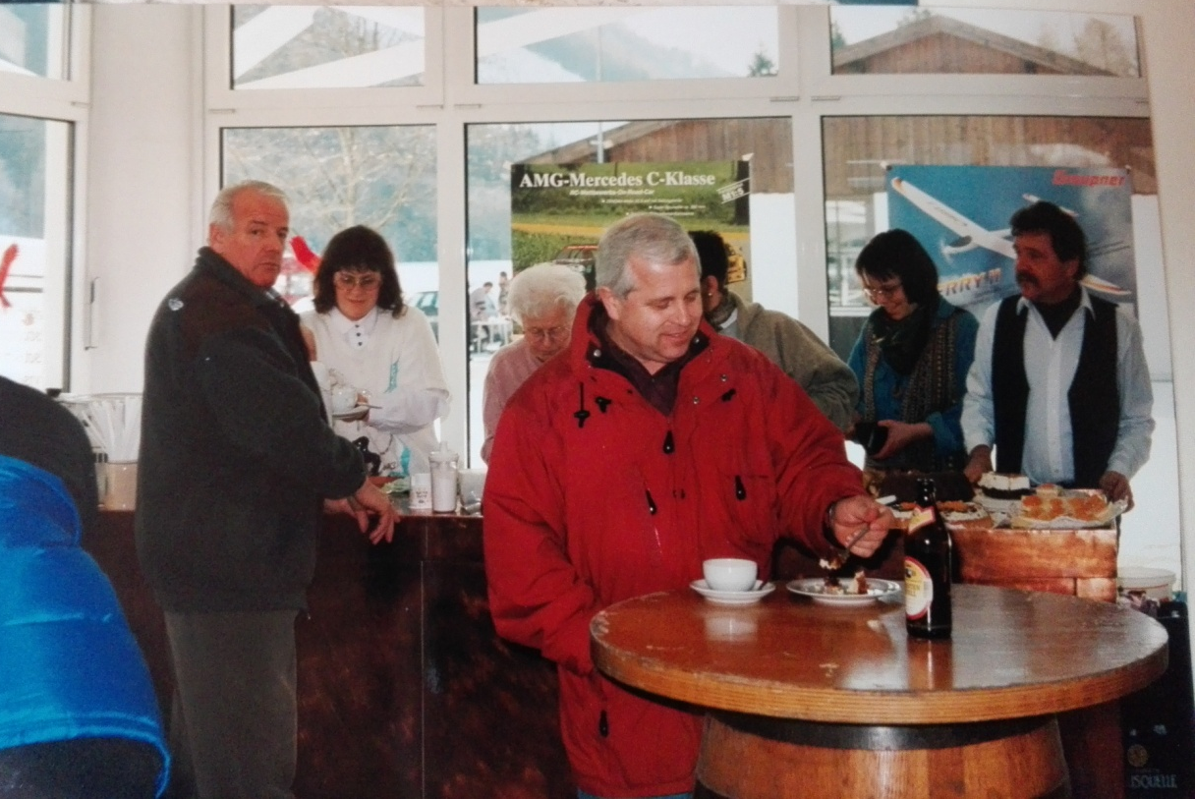
Verpflegung: Kaffee/ Kuchen, Wiener mit Semmel
Kasse

Slide 9
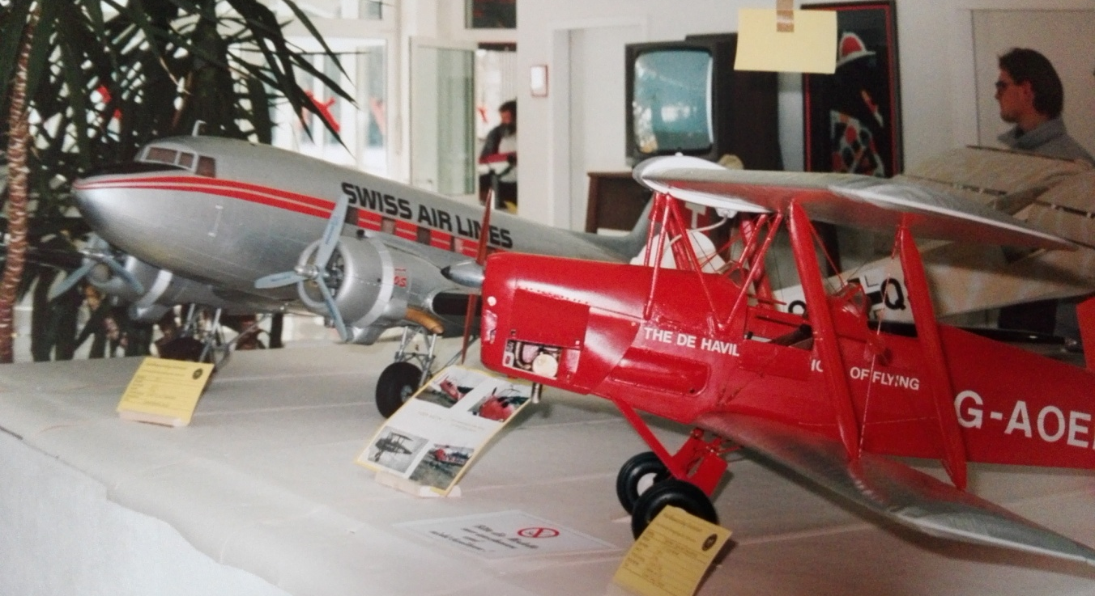
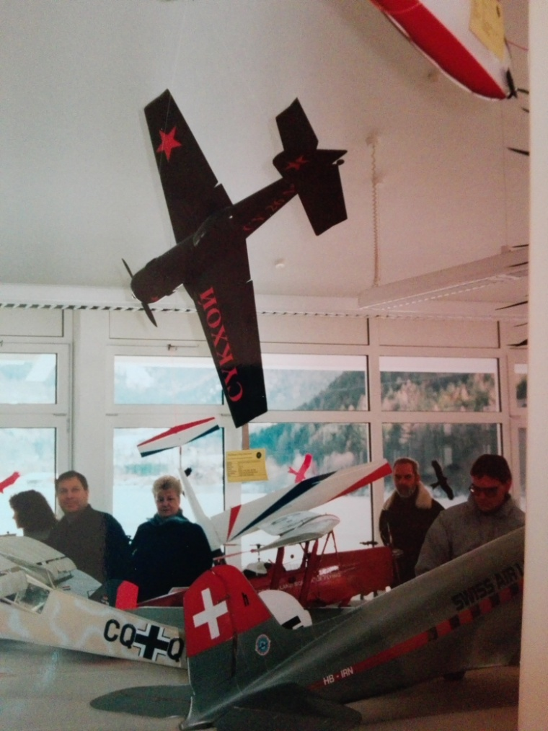
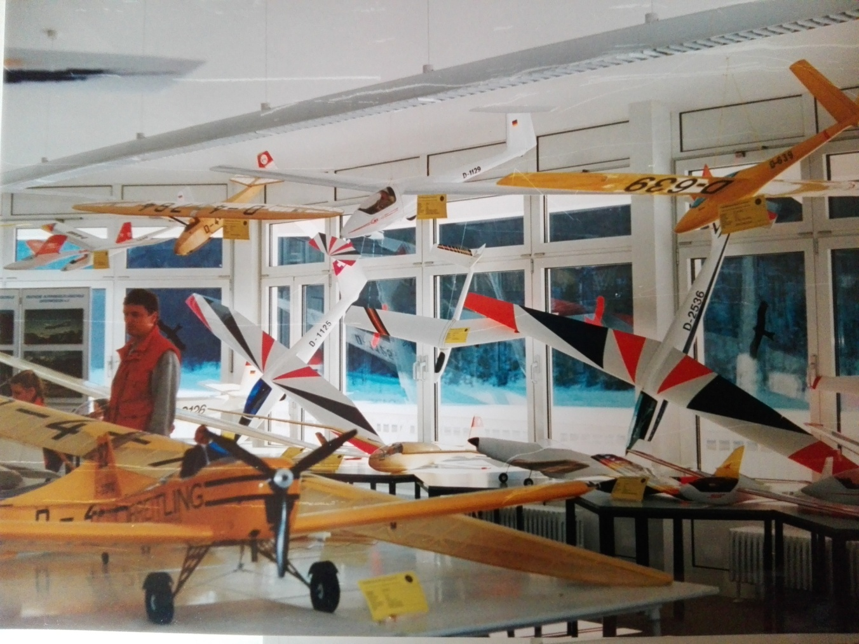
Die Ausstellung

Slide 10
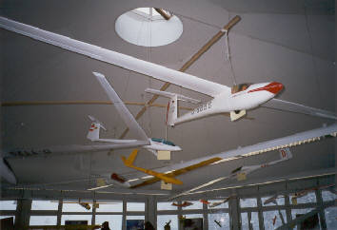
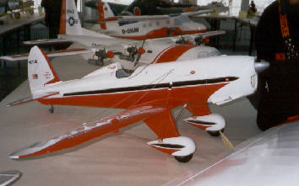
Weitere Ausstellungen
Zweite Ausstellung 1997
Dritte Ausstellung 1998

Slide 11
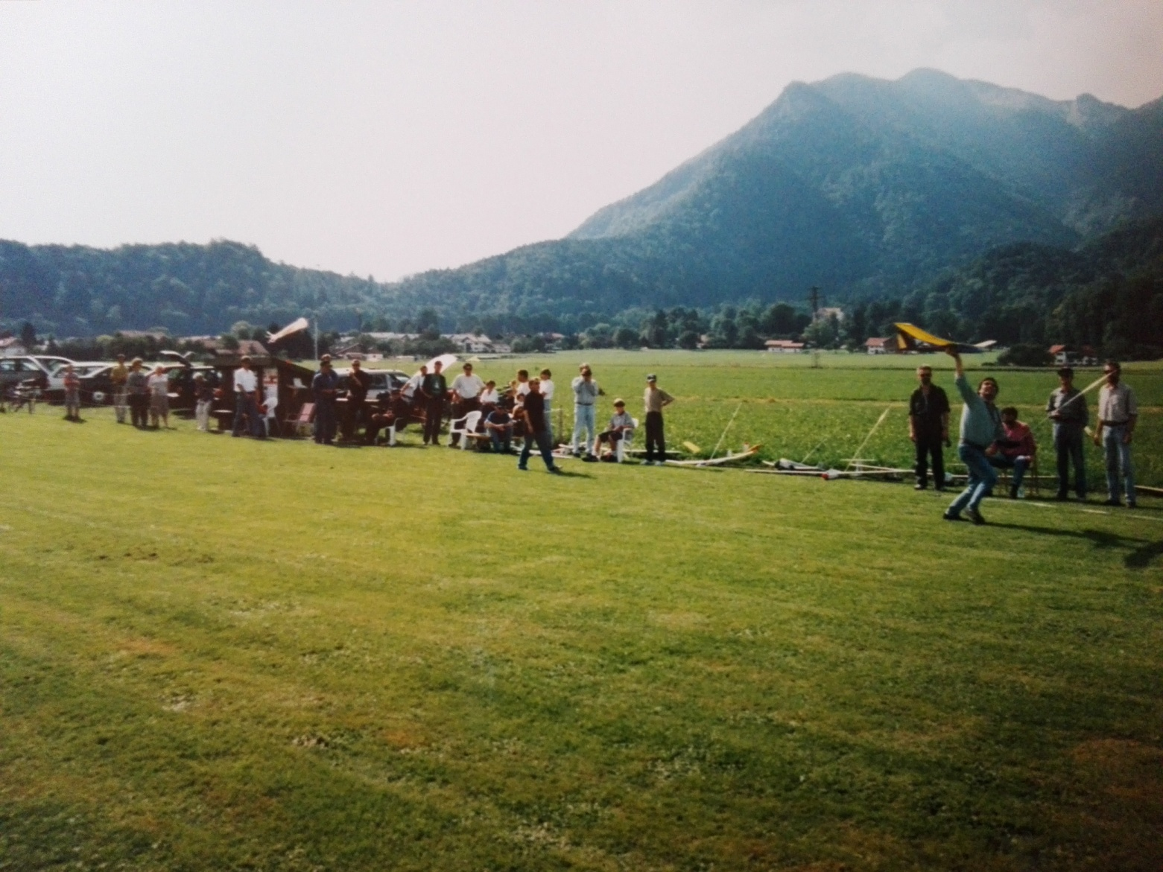
Neuer Flugplatz
1996
91
92
93

Slide 12
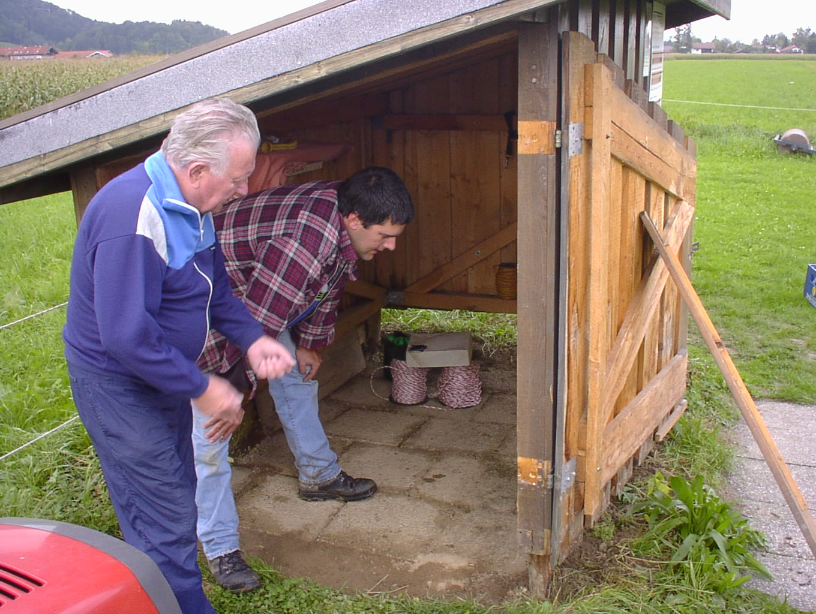
Neue Hütte
Erste Hütte, um Aufsitzmäher
unterzustellen
1996
91
92
93

Slide 13
Vereinsumbenennung
aus MFG Oberwössen wird MFG Achental
1996
91
92
93

Slide 14
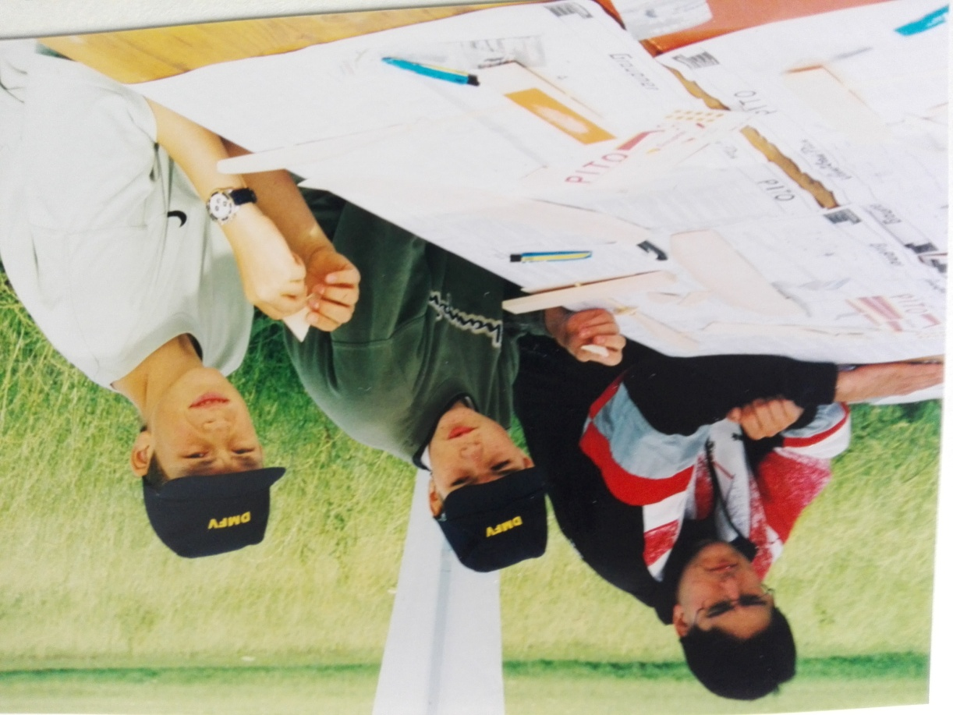
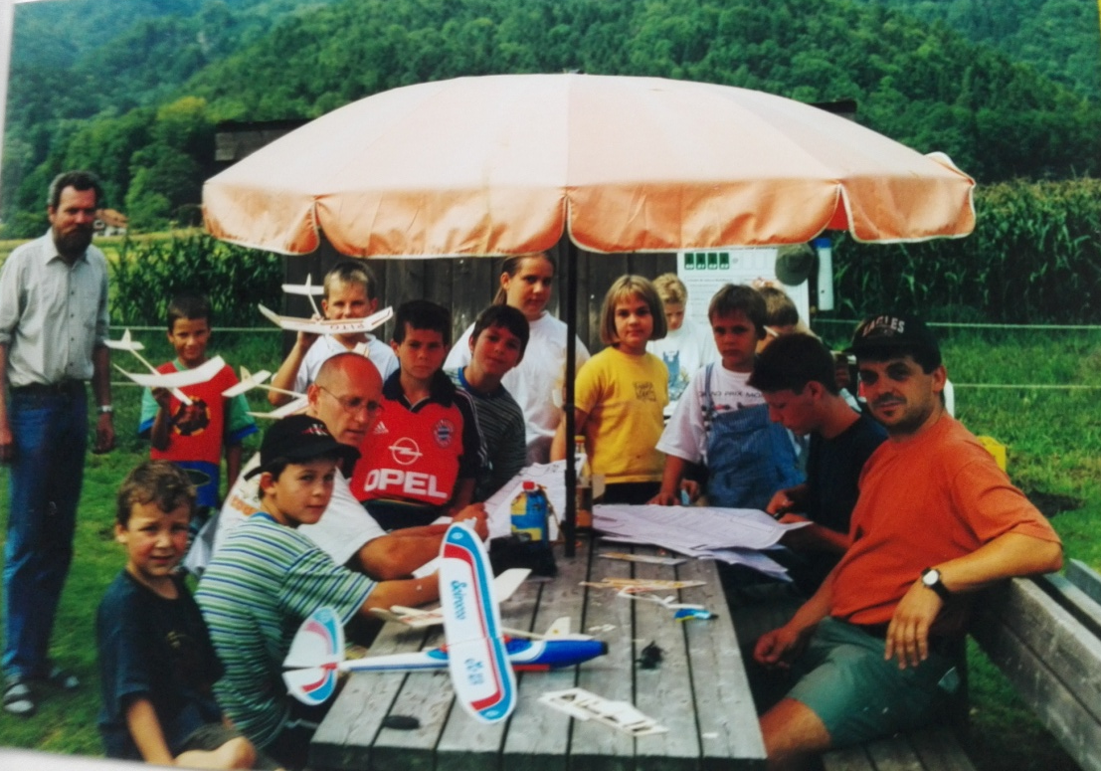
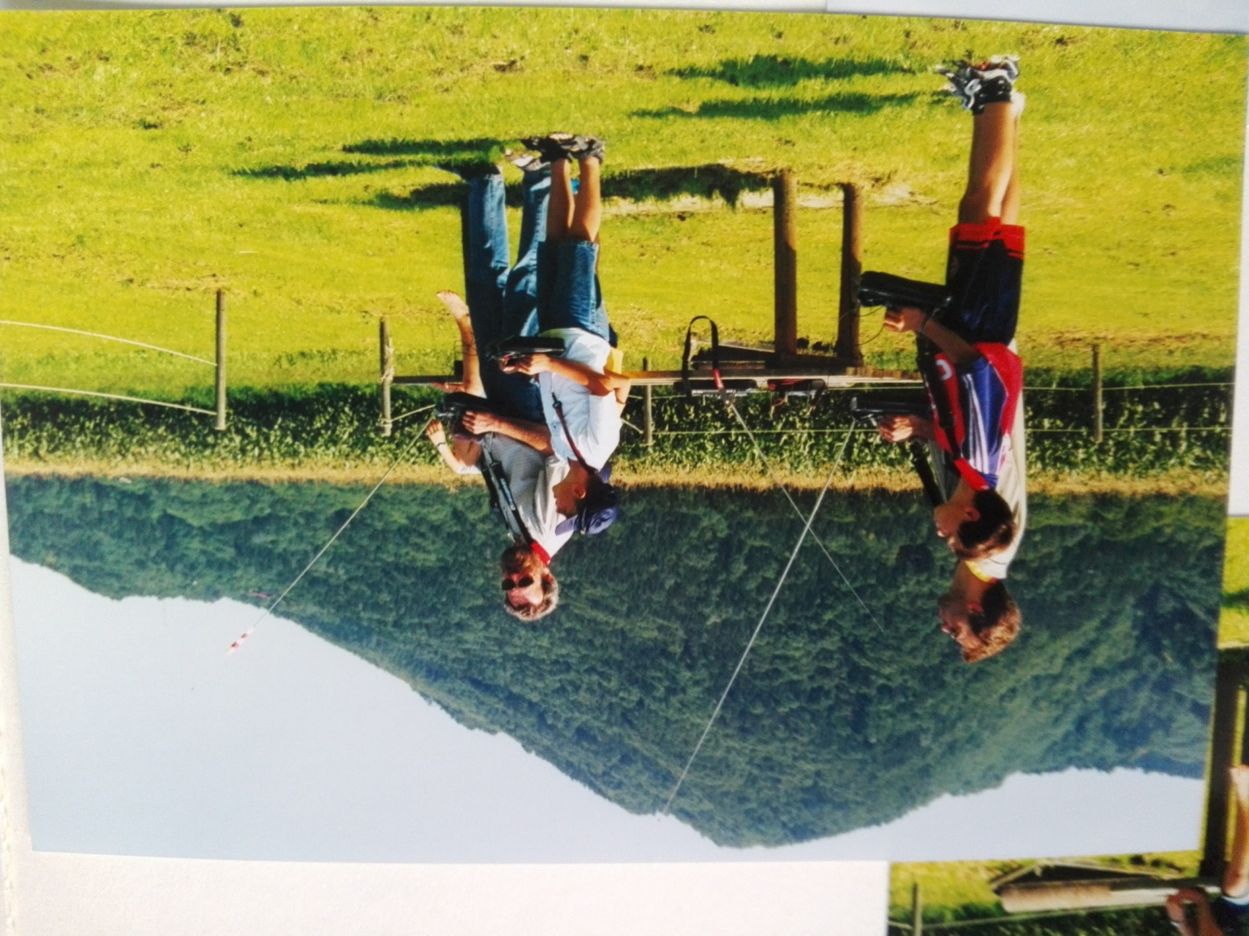
Erstes Ferienprogramm
1997
91
93
92
96

Slide 15
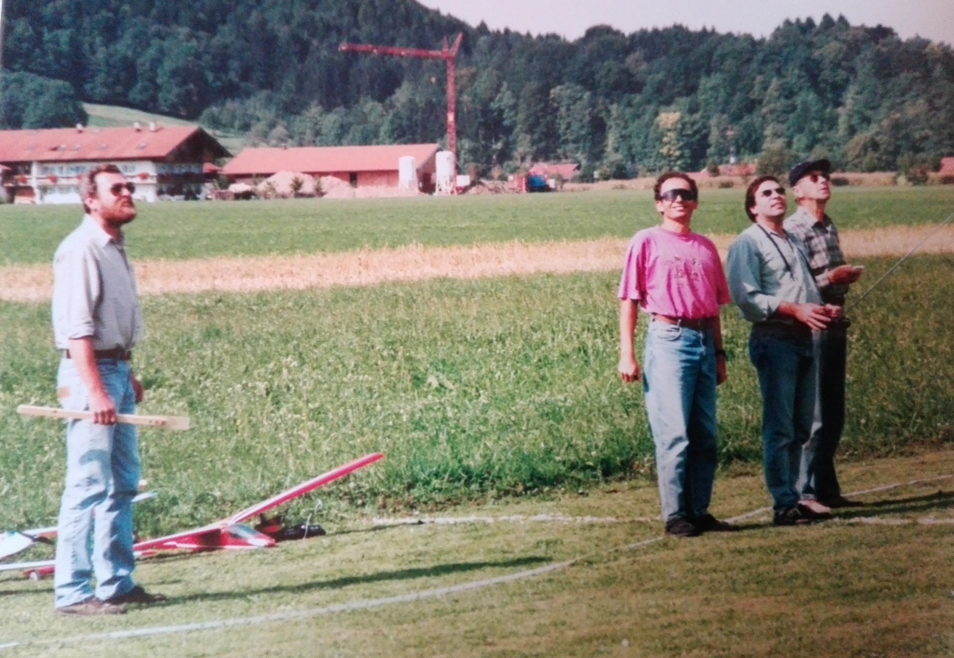
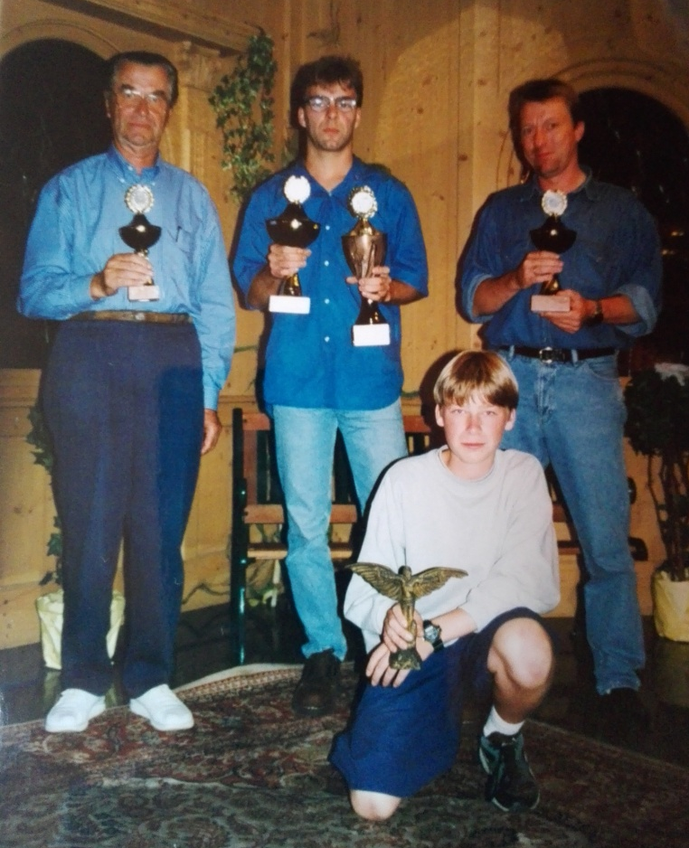
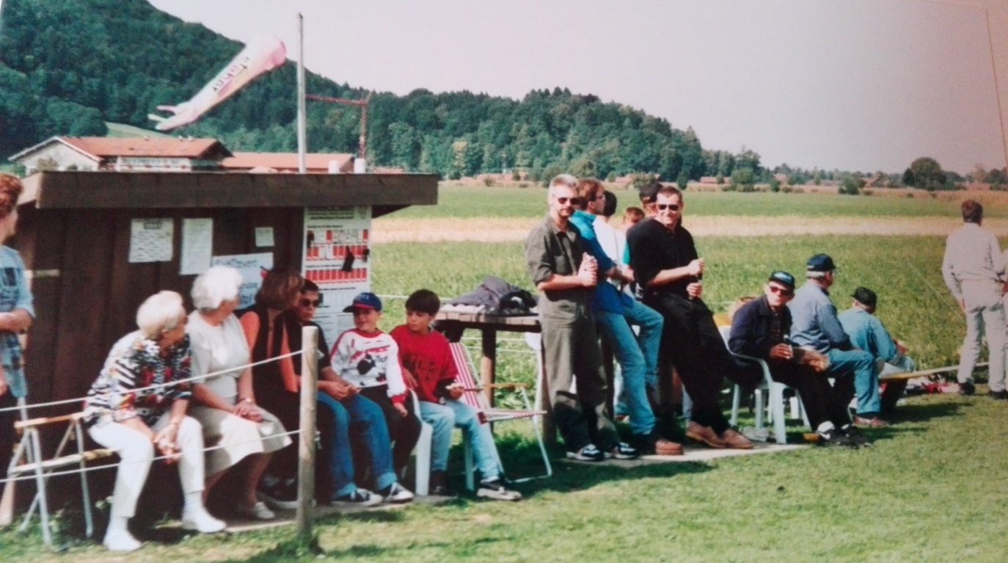
Erste Clubmeisterschaft
1997
91
93
92
96

Slide 16
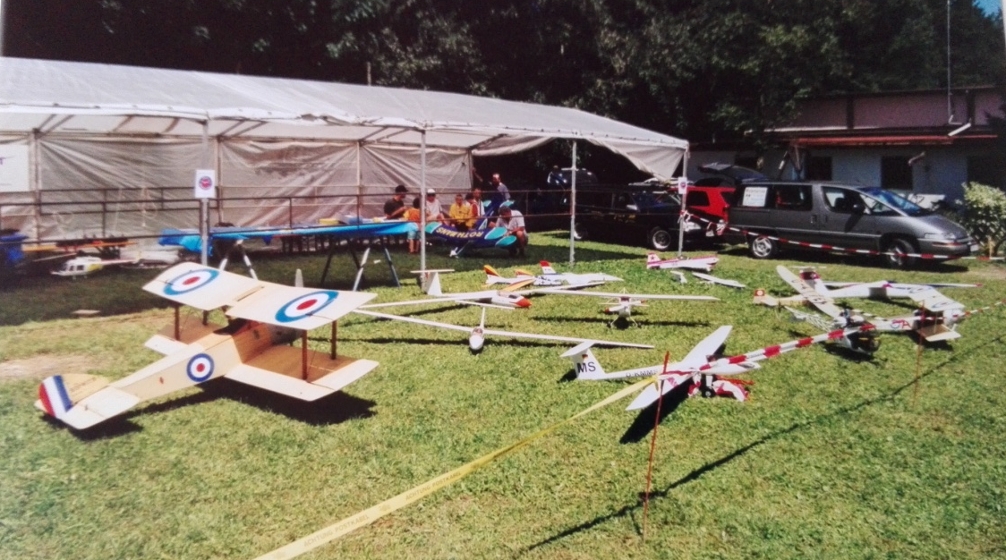
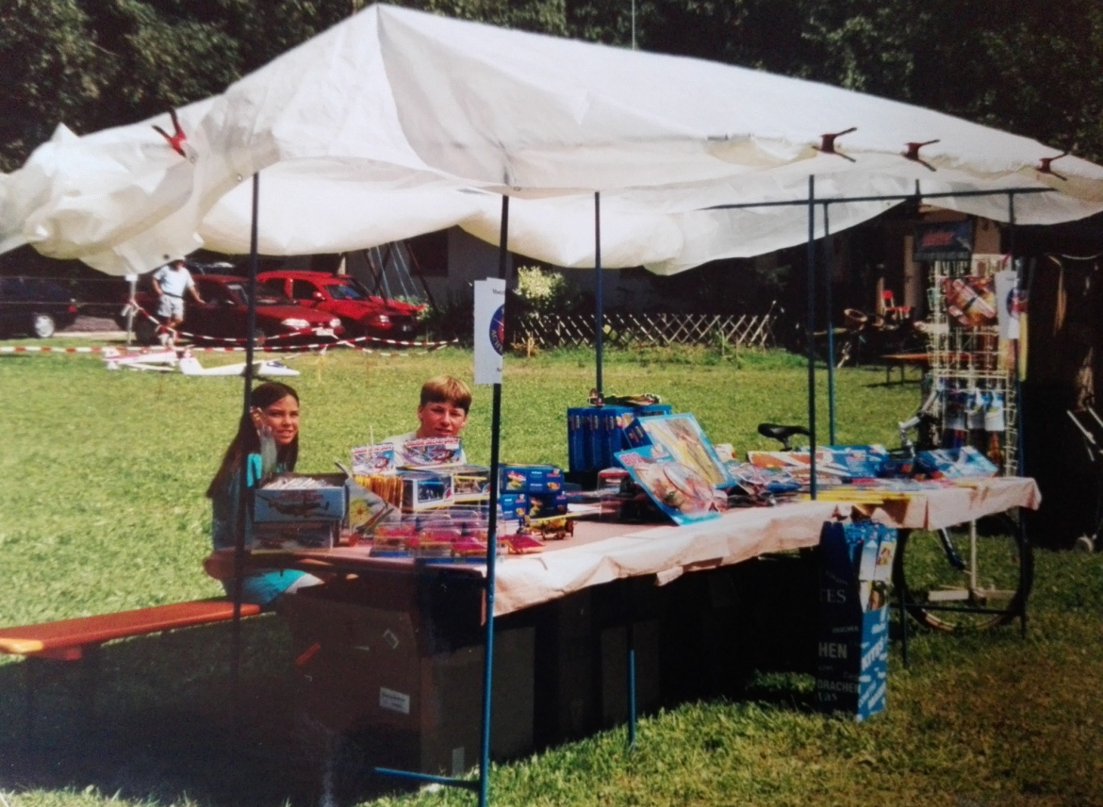
Falkentreffen DASSU
1998
91
93
92
96
97

Slide 17
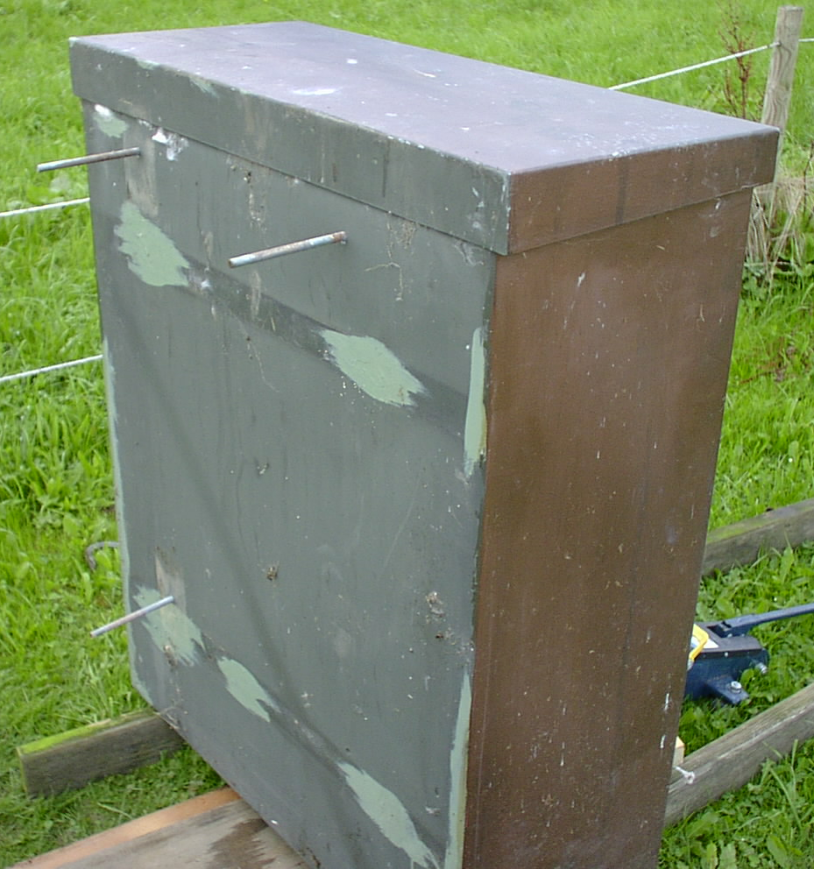
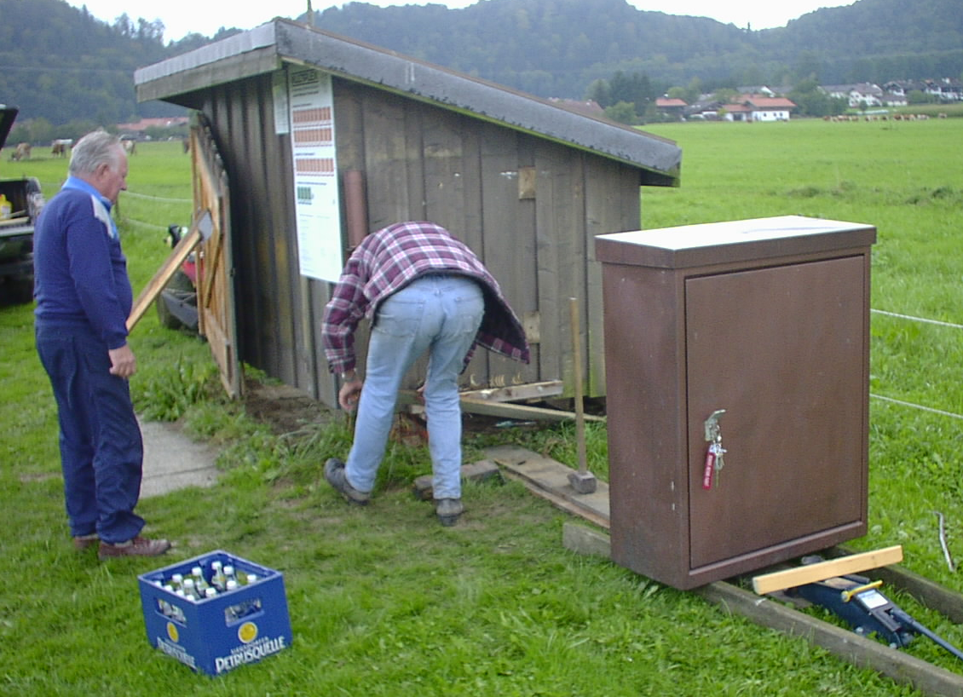
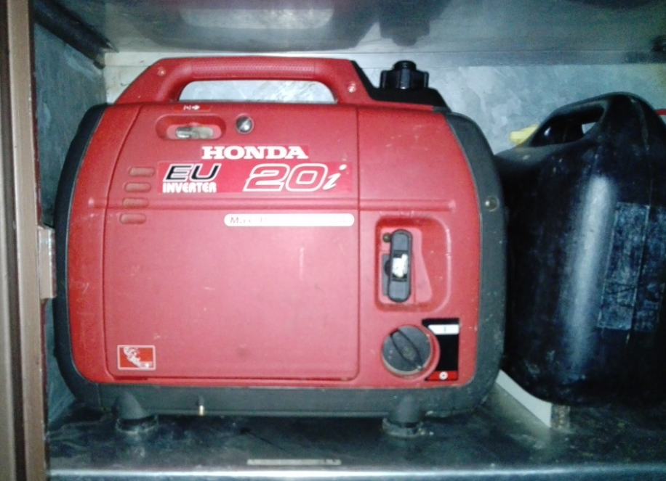
Erste Stromversorgung
1998
91
93
92
96
97

Slide 18
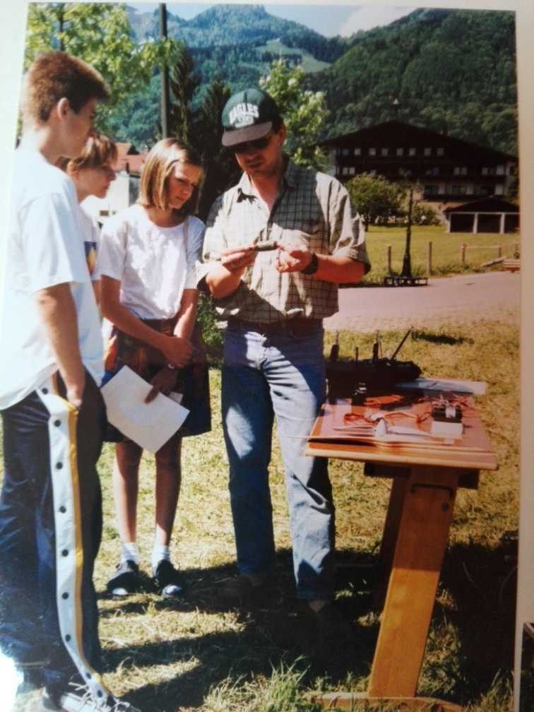
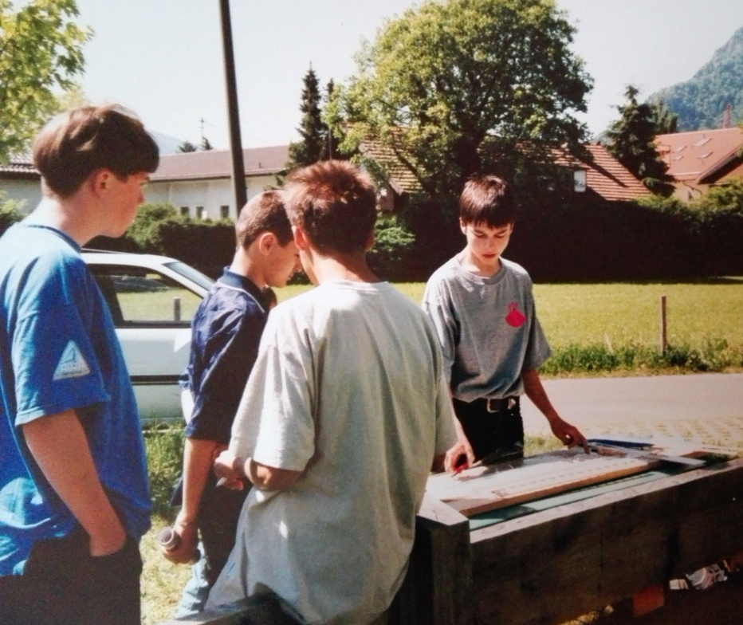
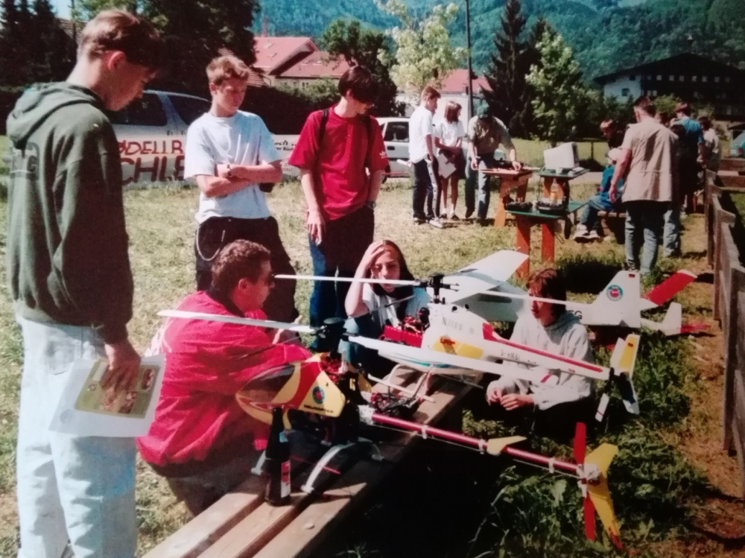
Projekttage Hauptschule Grassau
1998
91
93
92
96
97

Slide 19
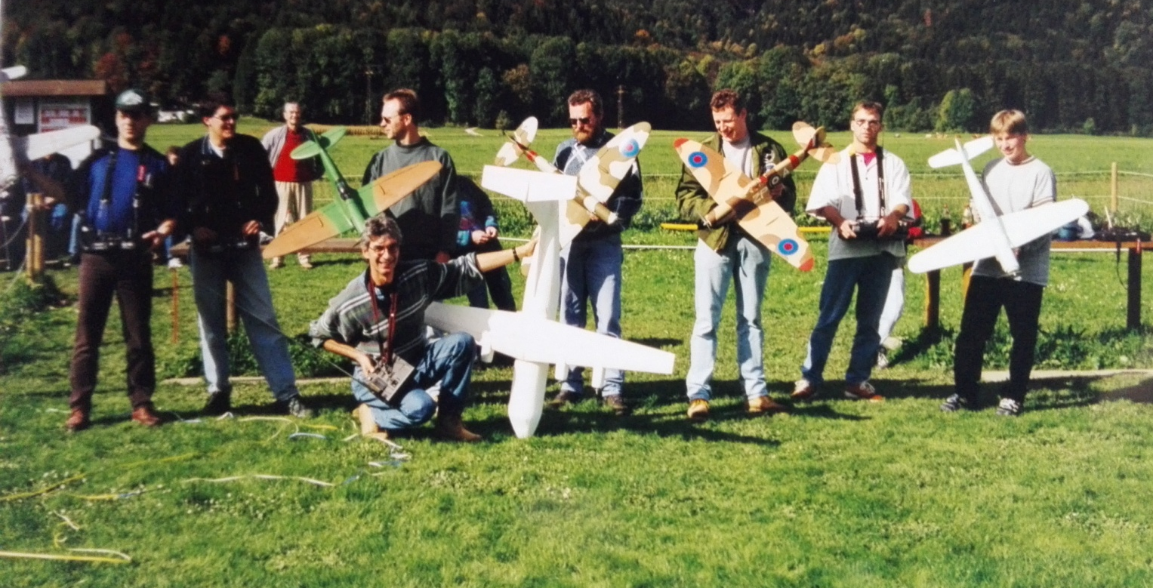
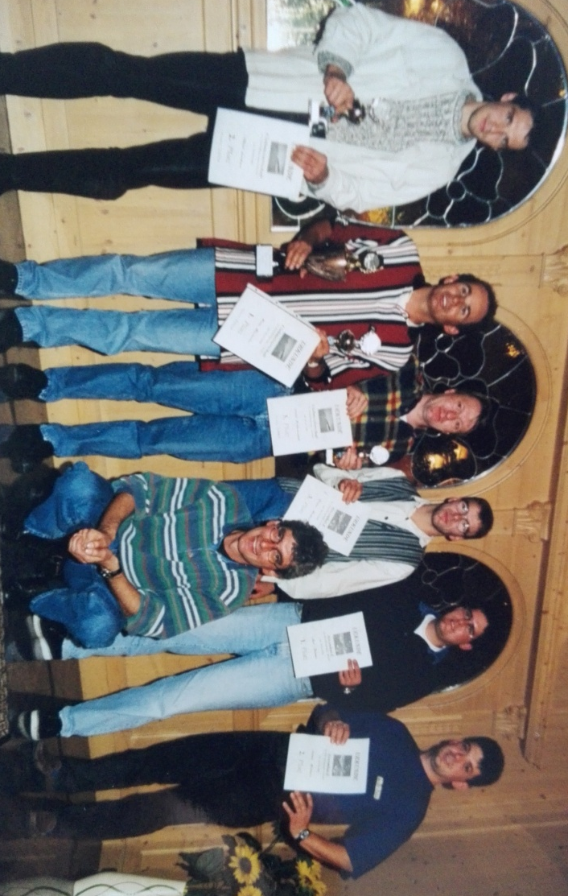
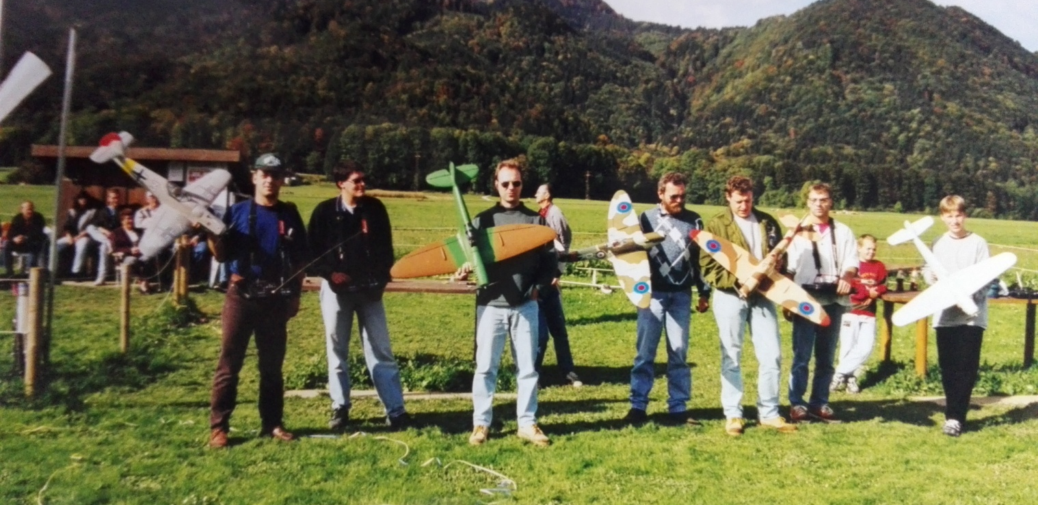
Zweite Clubmeisterschaft mit Aircombat
1998
91
93
92
96
97

Slide 20
Eintrag ins Vereinsregister
Eintrag ins Vereinsregister und
Anerkennung der Gemeinnützigkeit
1999
97
91
93
98
92
96

Slide 21
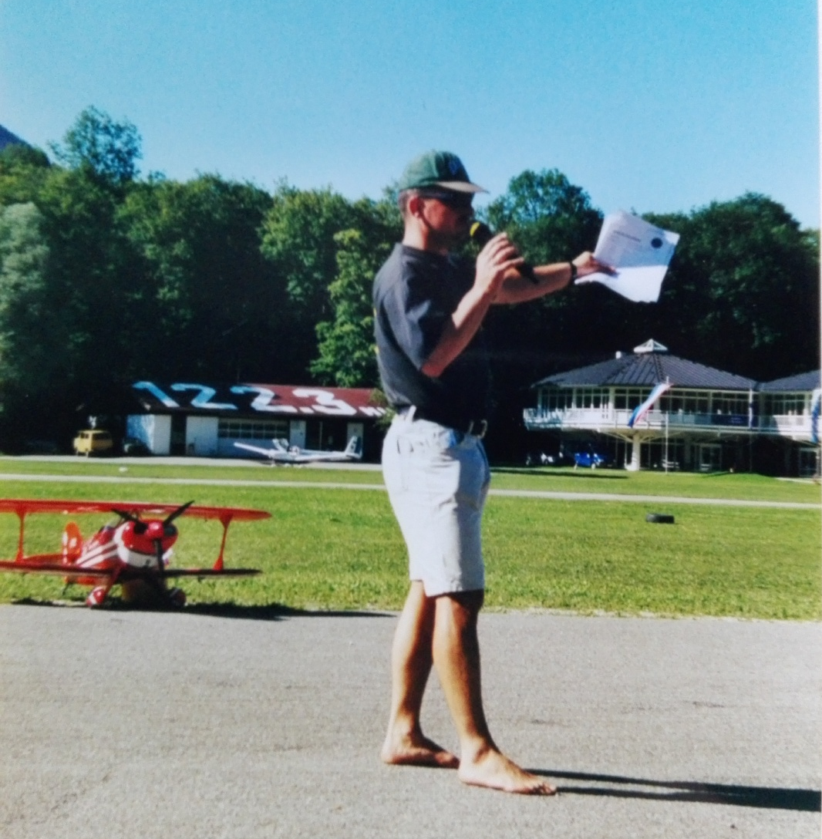
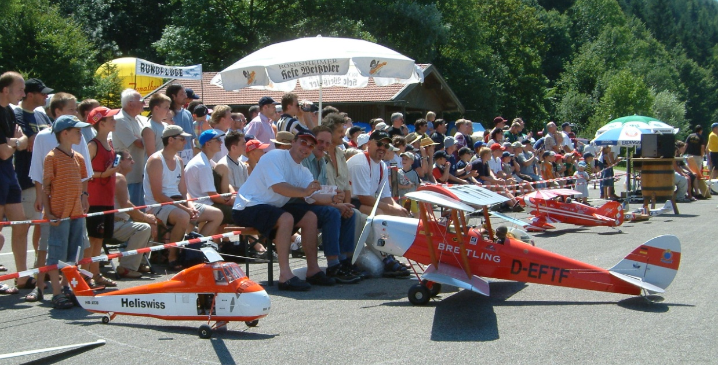
Erster Flugtag
1999
97
91
93
98
92
96

Slide 22
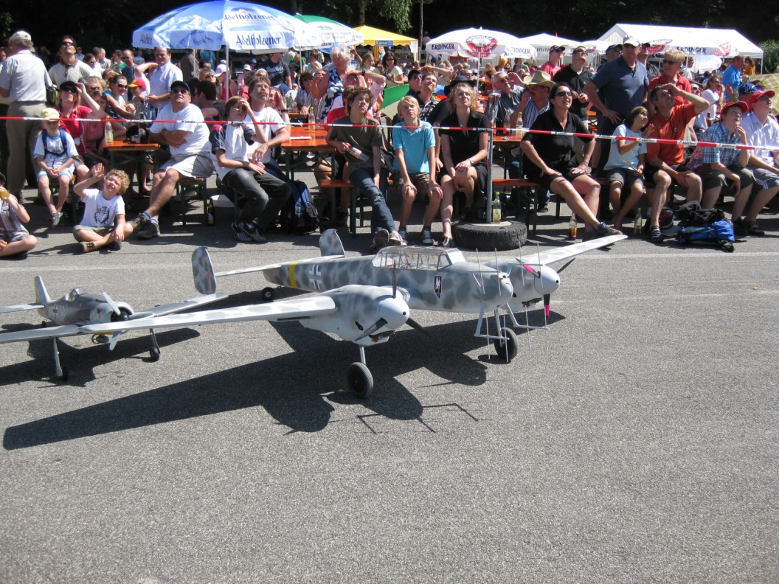
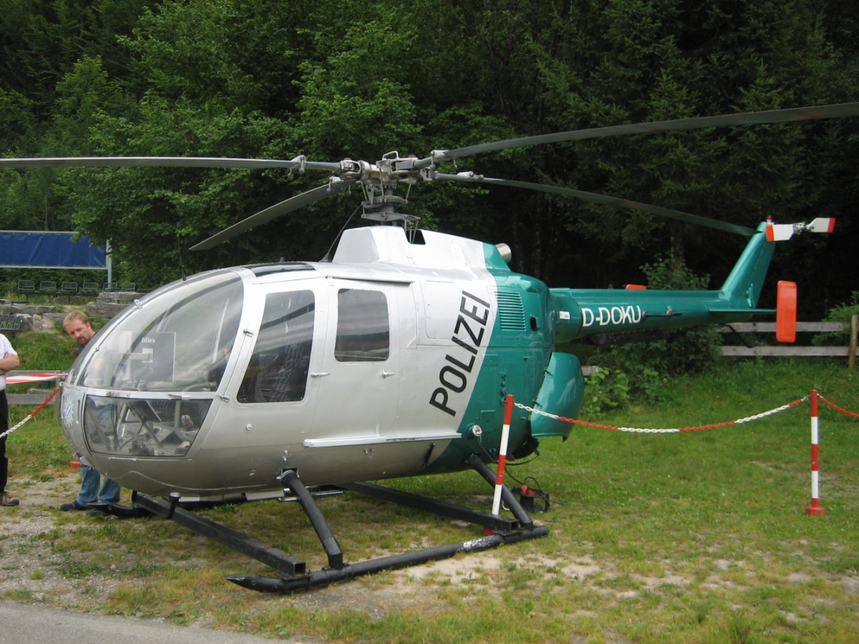
Weitere Flugtage
2001
2003
2005
2007
2009
2011
2012
2014
2016
2018

Slide 23
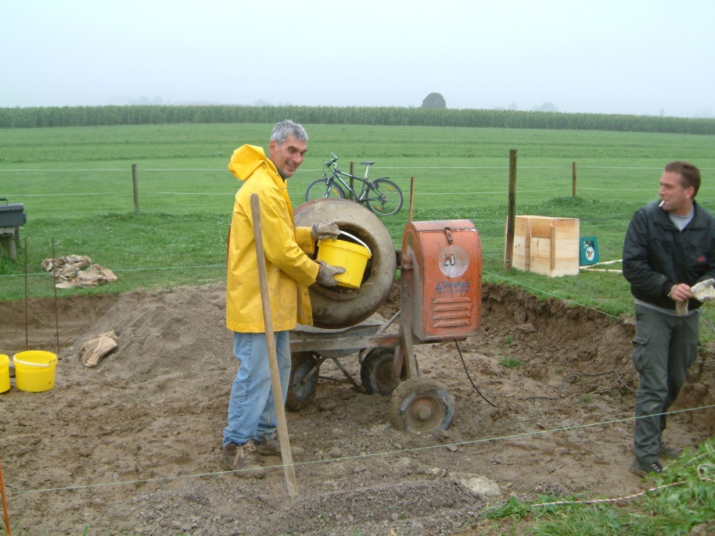
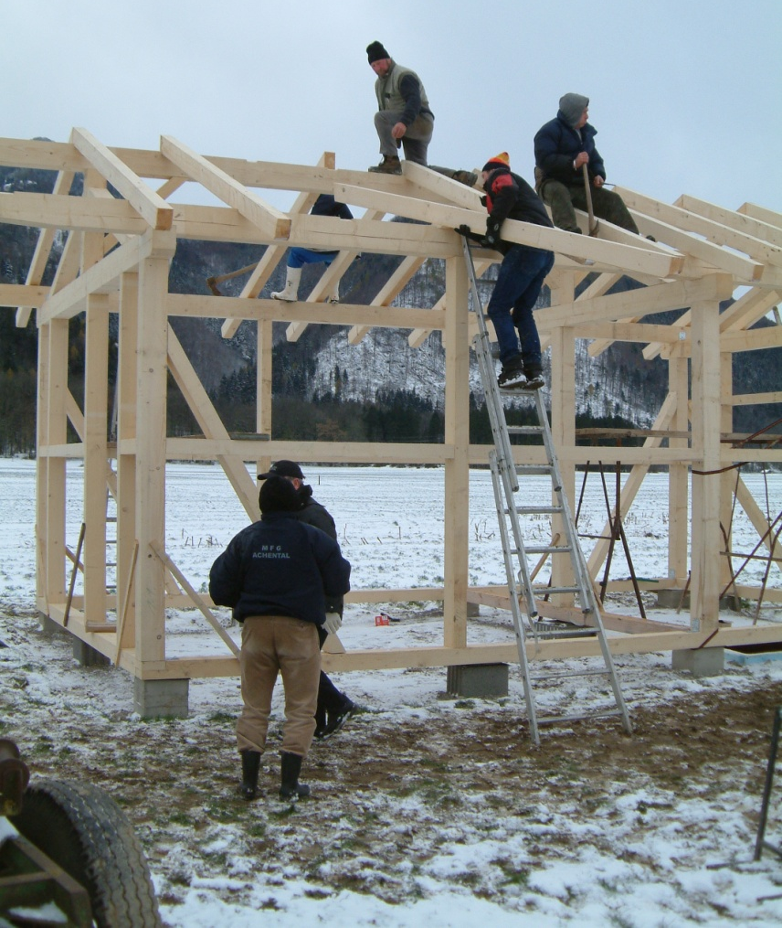
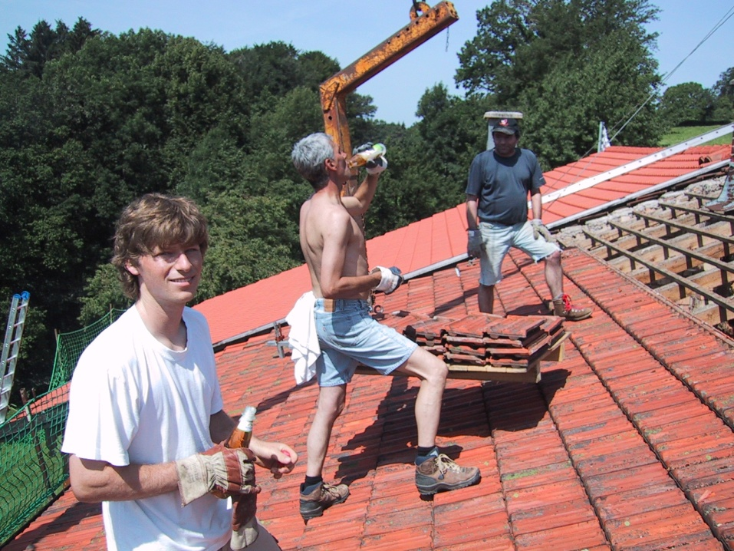
Hüttenbau
2004
91
93
98
92
97
96
99
2005

Slide 24
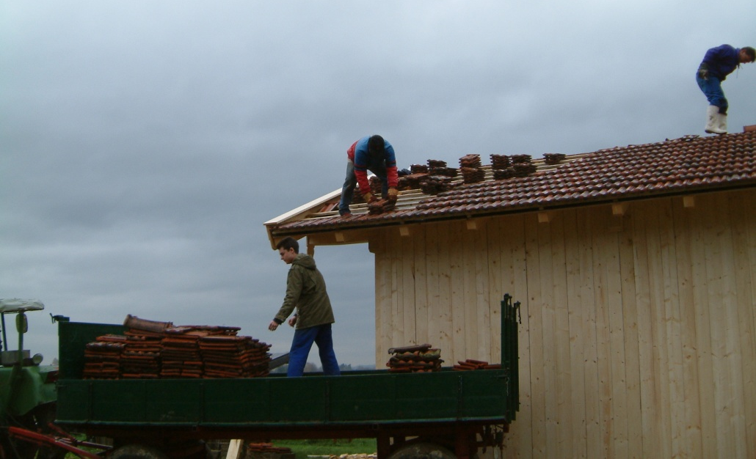
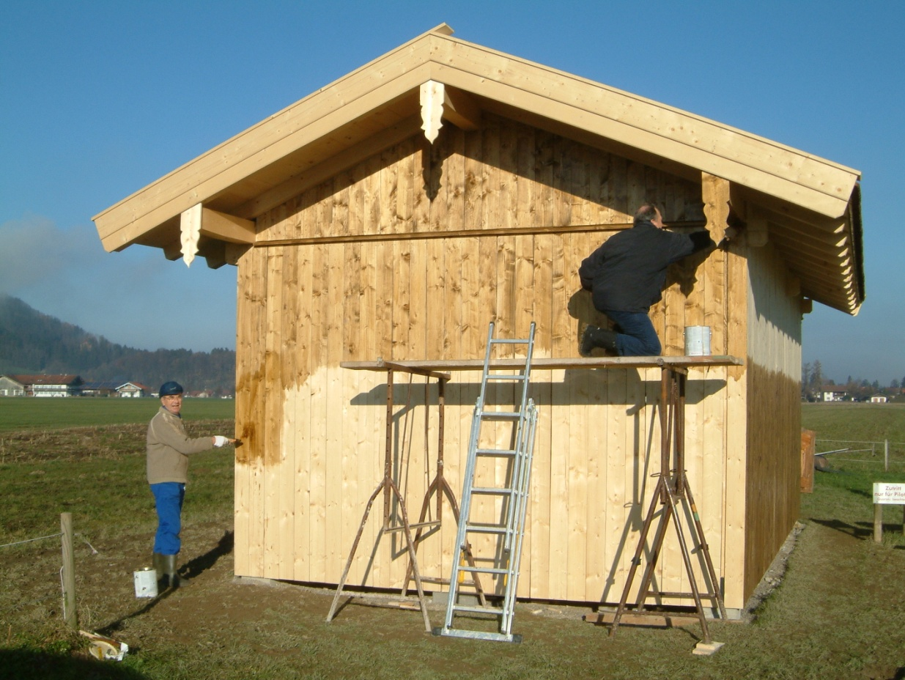
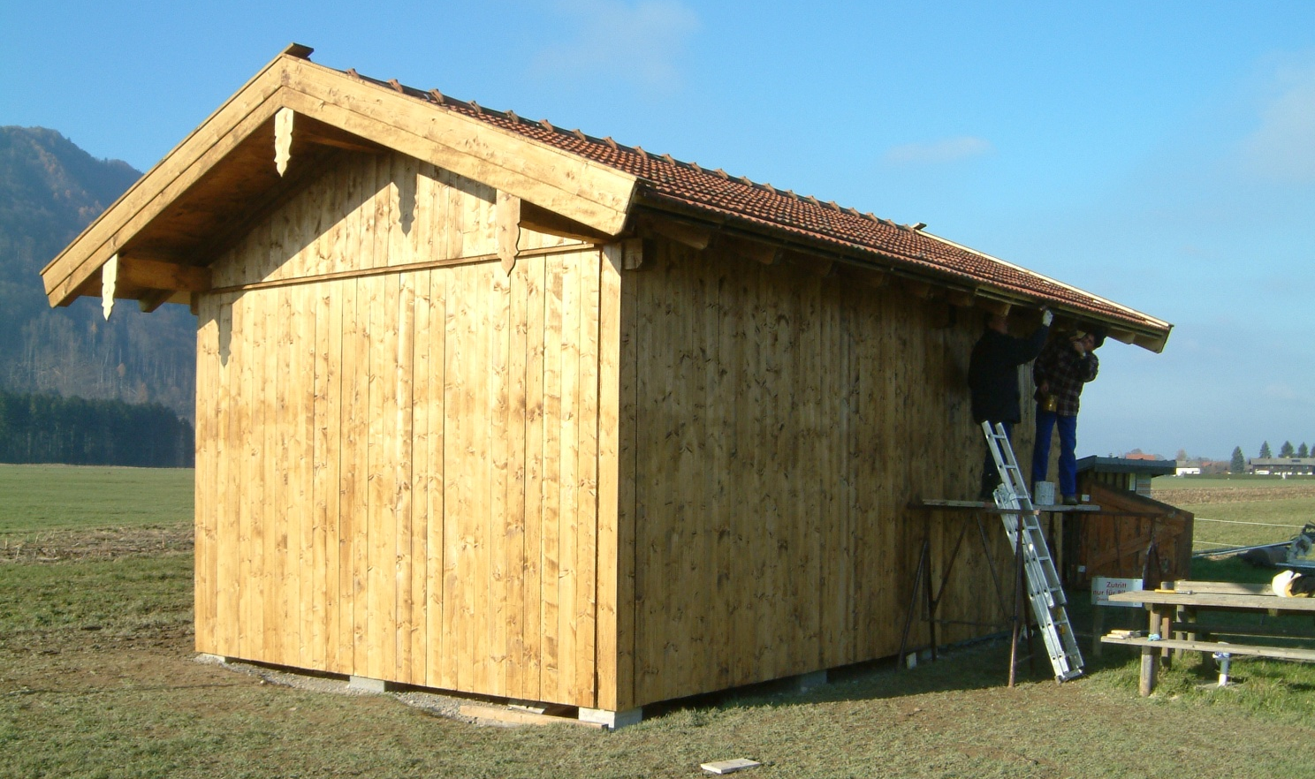
Hüttenbau
2004
91
93
98
92
97
96
99
2005

Slide 25
PV-Anlage
2007
91
93
97
92
96
98
99
04 05

Slide 26
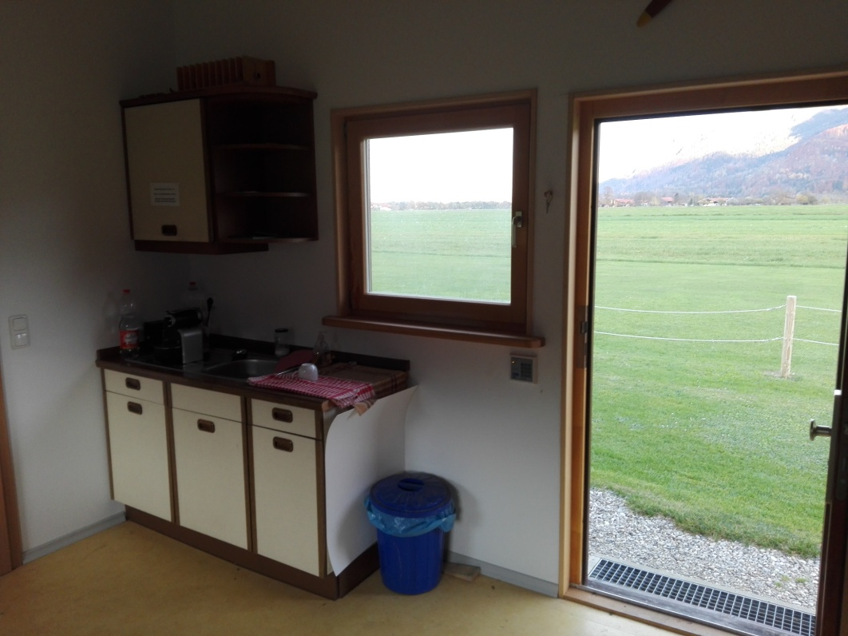
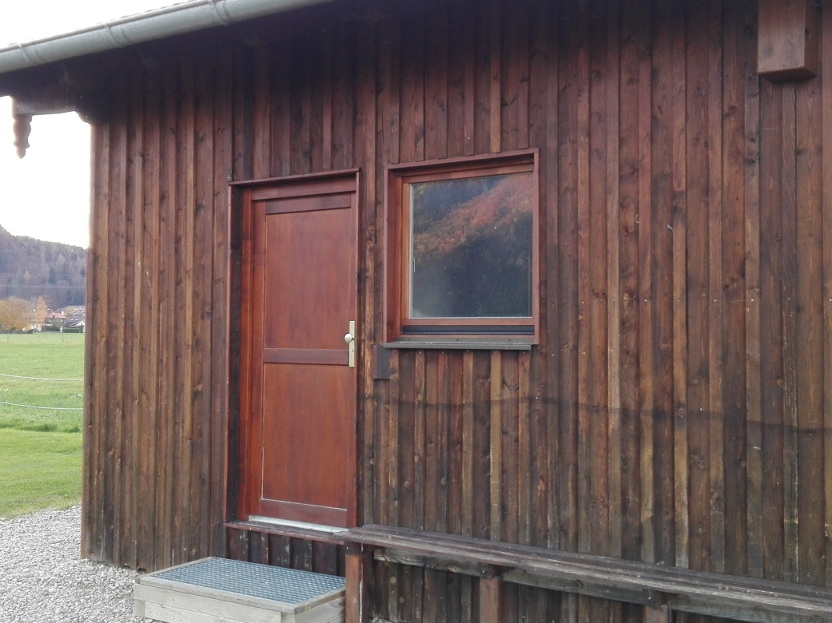
Hüttenausbau
2007
91
93
97
92
96
98
99
04 05

Slide 27
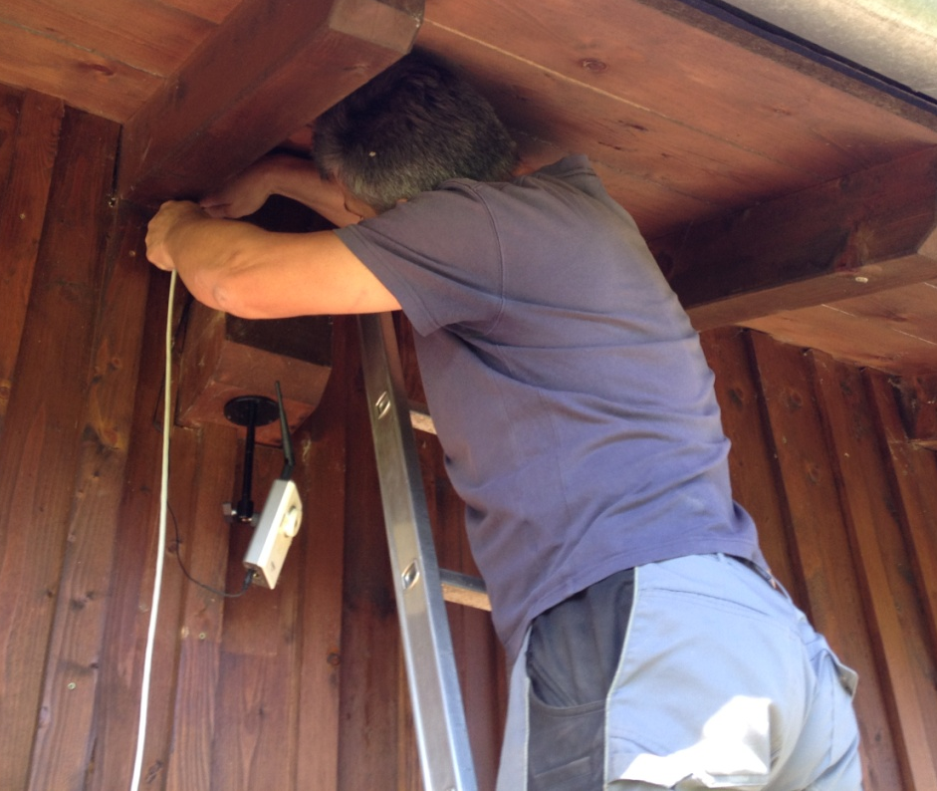
Webcam
2010
91
93
97
92
96
98
99
04 05
07

Slide 28
Neuer Aufsitzmäher
2013
91
93
97
92
96
98
99
04 05
07
10

Slide 29
Wlan/ Wetterstation/ Zutrittskontrolle
2014
91
93
97
92
96
98
99
04 05
07
10
13

Slide 30
Markterhebungsfeier
2015
91
93
97
92
96
98
99
04 05
07
10
14
13

Slide 31
Rundumcam
2017
91
93
97
92
96
98
99
04 05
07
10
13
15
14

Slide 32
230V Stromversorgung
2018
91
93
97
92
96
98
99
04 05
07
10
13
15
17
14

Slide 33
Fortbestand
2018
91
93
97
92
96
98
99
04 05
07
10
13
15
17
14

